Slide 1


Yapay Zeka ile Oyunlar ve Oyun Stratejileri
Yapay zeka oyunları, bilgisayar programlarının oyun senaryolarını oluşturmak ve oyunculara karşı oynamak için kullanıldığı oyun türleridir.
Oyun Stratejileri, bir oyunu oynarken YapayZeka'nın hangi hamleleri yapacağına, nasıl bir strateji izleyeceğine ve hedeflerine nasıl ulaşacağına dair belirlenmiş kurallar ve yönergelerdir.
FIRAT KAAN BİTMEZ

Slide 2

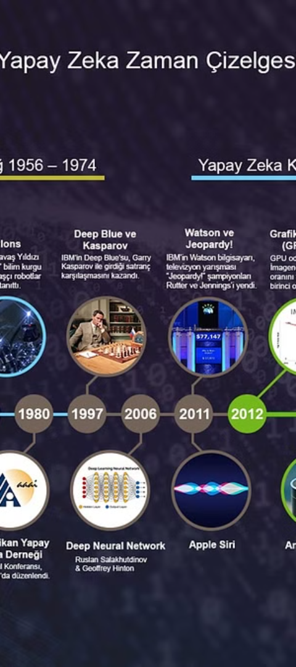
Yapay Zeka Oyunlarının Tarihi
1
Başlangıç
Yapay zeka oyunlarının kökenleri, 1940'ların sonlarına ve 1950'lerin başlarına dayanmaktadır. İlk olarak, oyun teorisi ve yapay zeka araştırmacıları tarafından ilgi gördü.
2
Evrim
Yıllar içinde, bilgisayar teknolojisinin gelişmesi ile yapay zeka oyunları da evrildi. Oyunlardaki yapay zeka düzeyi ve karmaşıklığı arttı. Alan Turing’in Satranç Programı yapay zeka oyunlarındaki erken uygulamalardan biridir.
3
Popülerlik
21. Yüzyılda Yapay zeka oyunları, Derin öğrenme ,Heuristik yaklaşımlarla birlikte gelişmiş Yapay Zeka yöntemleri ile birlikte oyun alanına giriş yaptı. Yapay Zeka Artık, geniş bir yelpazede oyun türlerinde yaygın olarak bulunmaktadır.

Slide 3

Yapay Zeka Oyunlarının Kullanım Alanları
Eğitim: Yapay zeka oyunları, öğrencilerin problem çözme, stratejik düşünme ve analitik becerilerini geliştirmelerine yardımcı olabilir. Örneğin dil öğrenme ,matematik gibi.
Tıp: Sağlık sektöründe, yapay zeka oyunları, cerrahi eğitim ve hasta simülasyonlarında kullanılabilir.
Askeri Uygulamalar: Askeri eğitimde, askerlerin taktiksel becerileri geliştirmek için yapay zeka oyunları kullanılabilir.

Slide 4

Oyun Çeşitlerinin Sınıflandırması
Oyunlar Genellikle üç sınıfa ayrılır:
Rastgele sonuçlu oyunlar (iskambil ,tavla gibi.)
Ustalık gerektiren oyunlar (futbol,güreş gibi.)
Stratejik oyunlar (satranç,dama,tic-tac-toe gibi.)

Slide 5

Oyun Teorisi
Oyun teorisi, stratejik durumları ve karar verme süreçlerini inceleyen bir matematiksel modelleme disiplinidir. Oyun teorisi, oyuncuların farklı stratejileri seçme ve diğer oyuncuların tepkilerini tahmin etme yeteneklerine dayanır.
Oyun teorisi, ekonomi, işletme, siyaset, sosyoloji ve biyoloji gibi birçok alanda uygulanabilir. Oyun teorisi, oyuncuların karar verme süreçlerini analiz ederek, en iyi stratejileri belirlemelerine yardımcı olur

Slide 6




Oyun Teorisinin Tarihçesi
Oyun Teorisinin Temelleri
Neumann ve Morgenstern
Denge Teoremi
Oyun teorisinin temelleri 1928 yılında Macar asıllı matematikçi John von Neumann’ın ispatladığı minimax teoremi ile atılmıştır.
Oyun teorisinin Ekonomide uygulamalarını 1943 iktisatçı olan Oscar Morgenstern ile Neumann’ın ile beraber yazdıkları kitapta dile getirmişlerdi.
Neumann’ın yaklaşımını geliştirerek 1950 yılında John Forbes Nash işbirliksiz çok sayılı oyunların olduğu oyunlarda “denge teoremini” ispatlamıştır. 1994 yılında bu buluş için Nobel ödülü almıştır. Bugün “Nash’ın Dengesi” ekonomi dışında birçok farklı alanda kullanılmaktadır.

Slide 7

Bugün bildiğimiz anlamda Oyun Teorisi aslında iki teoreme dayanmaktadır. Bunlar Neumann’ın minimax teoremi ve Nash’ın denge teoremidir.
Oyun Teorisinin Oyunlara Etkisi
Oyun teorisi, oyun tasarımında ve yapay zeka geliştirmede önemli bir rol oynar.
Strateji oyunları, oyun teorisi prensiplerine dayanarak tasarlanır ve geliştirilir.

Slide 8
Oyunlarda Kazanç Matrisi Kullanımı
Kazanç Matrisi Nedir?
Kullanım Alanları
Oyun teorisi kapsamında stratejik karar verme sürecini analiz etmek için kullanılan bir araçtır. Modeller ve matematiksel oyunları içerir.
Oyunlarda stratejik karar verme, oyuncu etkileşimi ve en iyi hamlelerin tespiti için yaygın olarak kullanılır.
Kazanç Matrisi Oluşturma !
(mxn) Kazanç Matrisi
Kazanç matrisi oluştururken önce tüm girişler yazılır.
A oyuncusu için m tane
B oyuncusu için n tane
A/B | B₁ | B₂ | …… | B_{n}
A₁ | a₁₁ | a₁₂ | …… | a_{1n}
A₂ | a₁₂ | a₂₂ | …… | a_{2n}
…… | …… | …… | …… | ……
A_{m} | a_{m1} | a_{m2} | …… | a_{mn}
Mümkün seçenek vardır.
a_{i} ve b_{j} her oyuncunun mümkün olan stratejilerini temsil etmektedir.
Oyunun tek bir oyuncu tarafından analiz edilmesi için aij=-bij eşitliğinin doğru olması gerekmektedir.

Slide 9

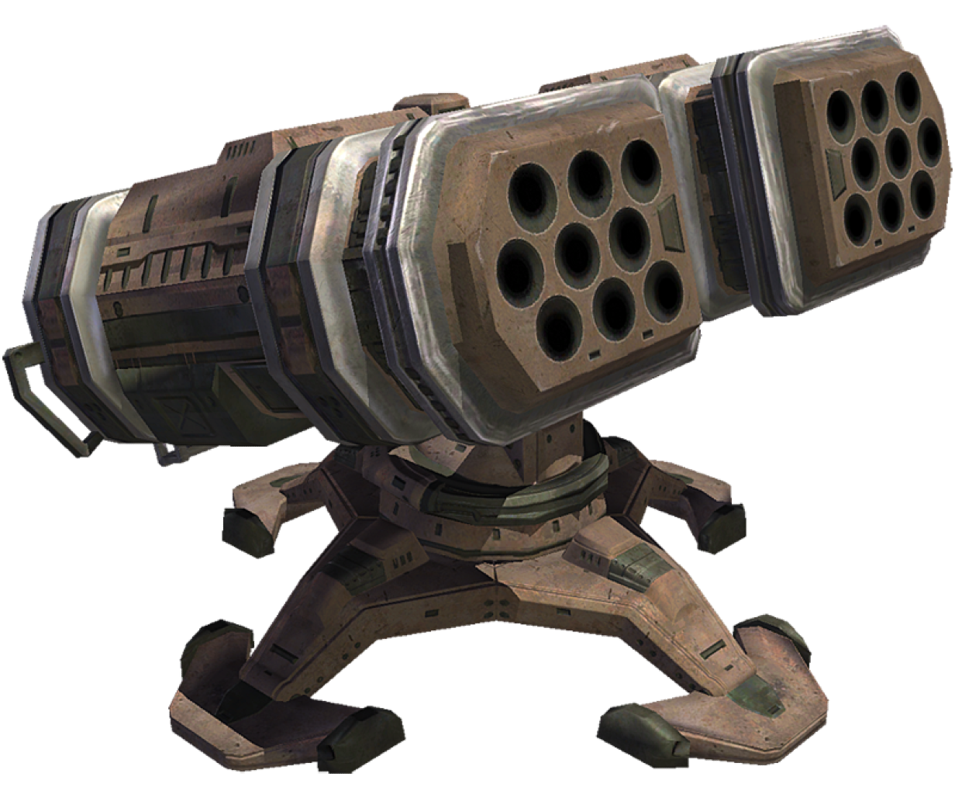
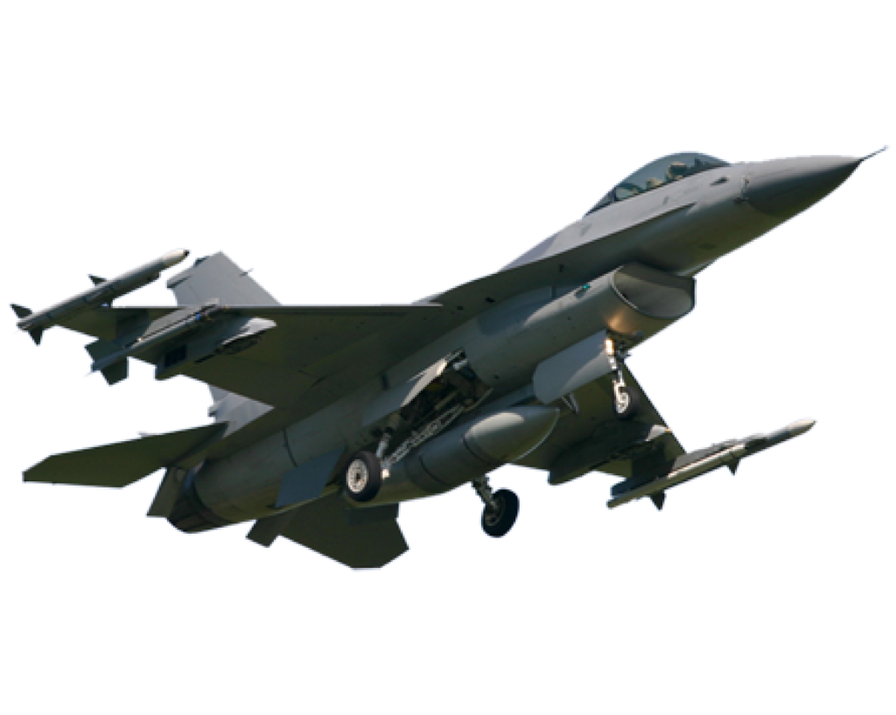

Uçak Savar Oyun Senaryosu
ile Kazanç Matrisi Oluşturma
Bizim 3 Adet Uçak Savarı Sistemimizin olduğunu,
Rakibimizin ise 3 Adet Uçağı oldunuğu varsayalım
Uçak Savar Sistemlerimizi A1, A2,A3 diye isimlendirelim
Rakibimiz ise Uçaklarını B1,B2,B3 olarak isimlendirsin
Bizim Amacımız düşman uçağını düşürmek. Rakibimizin amacı ise uçağın Hasara uğramadan geri dönmesidir. Aşağıdaki durumlara göre Oyun teorisini ifade ediniz ve Kazanç Matrisini çiziniz?
A1 kullanıldığında uçakların sırasıyla düşme ihtimali B1(0.9) B2(0.4) B3(0.2)
A2 kullanıldığında uçakların sırasıyla düşme ihtimali B1(0.3) B2(0.6) B3(0.8)
A3 kullanıldığında uçakların sırasıyla düşme ihtimali B1(0.5) B2(0.7) B3(0.2)

Slide 10
Uçak Savar Oyun Senaryosu
ile Kazanç Matrisi Oluşturma
Uçak Savar Örneğinin Kazanç Matrisi
Sistemlerin kullanıldığında uçakların sırasıyla düşme ihtimali
A/B | B1 | B2 | B3
A1 | 0.9 | 0.4 | 0.2
A2 | 0.3 | 0.6 | 0.8
A3 | 0.5 | 0.7 | 0.2
A1 > B1(0.9) B2(0.4) B3(0.2)
A2 > B1(0.3) B2(0.6) B3(0.8)
A3 > B1(0.5) B2(0.7) B3(0.2)
Kazanç Matrisinin Minimaks Noktası
Aynı satırda minimum olan elemanın bu satırla keşisem sütun için maksimum değere sahip olmasıdır.Bu elemana kazanç matrisinin minimaks noktası denir.
Eğer bir oyunun kazanç matrisinde minimaks noktası varsa bu türden oyunlara kesin belirlenmiş oyunlar denir.
Talih hareketi ->
uçak düşerse kazancımız 1 , düşürülemezse kazancımız 0 olur.
Minimaks değeri 0 olursa bu oyun dürüsttür denir.

Slide 11
Minimaks Değerinin Mantığı (mxn)
İki taraflı stratejik bir oyunu ele alalım. A oyuncusu 1.stratejiyi A₁’i seçerse rakip ona en küçük kazanç sağlayacak stratejiyi B_{1j} yi uygulayacaktır. Sonun her stratejinin garantilenmiş alt değeri α₁ = min α_{1j} olacak.
Bütün stratejiler için düşünücek olursak Rakip her zaman bizim için en kötü stratejiyi seçeceğini düşünürsek α değerleri içerisinden en büyük değerli olanı en iyi stratejimizi belirleyecektir.
α = max_{i} α₁ Başka bir deyişle:
α =max _{i} min _{j} a_{ij} Alfa değeri garantilenmiş kazanç sağlayan en küçük değerdir.
Bizim için karlı olan durum rakip için kötü olduğundan rakibin önce her ßj stratejisi için maksimum kazancı bulması gerekir.
ßj = max_{i} α_{1j ;} ßj = min _{j} max _{i} a_{ij}
Kısaca Alfa bizim en iyi stratejimizle garantilenmiş minimum kazancı,
Beta ise rakibimizin en iyi oyununda elde edebileceğimiz maksimum kazancı ifade eder.
Bu nedenle bu yönteme minimaks ismi verilmektedir.

Slide 12
Uçak Savar Oyununda Alt ve Üst
Değerleri Bulalım
Uçak Savar Örneğine Geri dönelim ve Minimaks değerini hesaplayıp Alt ve Üst değerleri bulalım
A/B | B1 | B2 | B3 | αi
A1 | 0.9 | 0.4 | 0.2 | 0.2
A2 | 0.3 | 0.6 | 0.8 | 0.3
A3 | 0.5 | 0.7 | 0.2 | 0.2
ßj | 0.9 | 0.7 | 0.8
Bu problem için Alt değer α=0.3 ß=0.7
Minmax
α=ß ortak değerine oyunun değeri denir
Maxmin
Bulunduğu satırın en küçük sütunun ise en büyük sayısı olan minimaks noktasına kazanç matrisinin eyer noktası denir.
Her oyunu kendi hamlesini yaparken daha önce yapılan hamlelerle ilhili bilgilere sahipse benzeri oyunlara tam bilgili oyunlar denir. (dama,tavla,satranç gibi.)

Slide 13
Sade ve Karma Stratejiler
Belirli bir oranda kullanılmış sade stratejilerin rastgele bir dizilişinden oluşan birleşik stratejiere karma stratejiler denir.
Sade stratejiler, stratejilerden bazılarının kullanım oranı “1” diğerlerininki ise “0” olan bir karma stratejinin özel bir biçimi olarak düşünülebilir.
Sade stratejilerle birlikte karma stratejiler de kullanıldığında her sonlu oyunun bir çözümü olacaktır. Bu ise her sonlu oyun için bir optimal stratejinin varlığını göstermektedir.
Ortalama kazanç oyunun değerine eşittir ve taraflar bu optimal stratejiye bağlı kalmadığı halde kaybedebilir.
Teoreme göre her sonlu oyunun bir değeri olduğu görülür ve bu değer oyunun alt ve üst sınırları arasına yerleşmektedir.
α <= V <= ß
Alfa alt değeri , Beta üst değeri temsil etmektedir.

Slide 14
Karma Stratejilerin Kullanılması
Karma stratejilerin kullanımı sade gidişlerin kullanım oranlarına dayalıdır. A oyuncusunun karma stratejisi A1,A2,A3
Sade stratejilerinin P1:P2:P3 oranlarında kullanılmasından oluşursa ifadelendirme olarak strateji aşağıdaki şekilde gösterilir.
S_{A*} = A1 A2 A3
P1 P2 P3 P1+P2+P3 =1
S_{B*} = B1 B2 B3
Q1 Q2 Q3 Q1+Q2+Q3 =1
Benzeri şekilde B oyuncusu için bir karma strateji biçimi aşağıda verilmiştir.
Burada B1,B2,B3 sade stratejilerinin q1:q2:q3 oranlarında kullanıldığı ifade edilmiştir
Oyunun S_{A*} ve S_{B*} gibi iki optimum karma stratejiden oluşan çözümünü bulduğumuzu farz edelim
Genel olarak bir oyuncunun kullanabileceği sade stratejilerden hepsi onun optimum karma stratejisinde
kullanılmaz.Kullanılan stratejilere faydalı stratejiler denir. Oyunculardan biri kendi optimum karma
stratejisine bağlı kalırsa bu takdirde diğer Oyuncu yanlız faydalı stratejilerini kullandığından kazanç
oyunun V değerine eşit kalır.

Slide 15
Oyun Değeri Hesaplama
Oyunlarda bilgisayarı hangi “zeka düzeyinde” yetenekli olmaları bizleri ilgiledirdiğinden maksimum kazanç getiren stratejinin veya oyun değerinin belirlenmesini öğrenebilmeliyiz.
Oyunu çözmek her oyuncu için optimum stratejinin ve oyun değerinin bulunmasına karşılık gelmektedir. Karşıklıklı 2 kişilik 0 değerli oyunların çözümü için kazanç matrisinin boyu küçük olduğundan grafiksel yöntemler kullanılmaktadır. Genellikle çözüm doğrusal programlama(simpleks yöntem) yardımı ile elde edilebilir.
Oyuncunun stratejisi, toplamı 1’e eşit olan pozitif sayılar dizisine karşılık gelmektedir. Oyuncunun her gidişine karşılık gelen sayı oyun zamanı gereken gidişin oranını belirlemektedir.
Oyuncular belirlenen stratejiye göre kendi kayıplarını minimize ederlerse bu stratejiye optimum strateji denir

Slide 16
Basit 2x2 Oyunların Çözümü (Analitik Yaklaşım)
Basit yöntemlerle her zaman çözülebilen sonlu oyunlar (2x2) ve (2xn) olan oyunlardır.
Şimdi biz bazı varsayım(senaryo) belirleyerek 2x2 bir oyunu basit olarak çözümleyelim
Eyer noktasının olmadığını düşünelim yani alt üst değerlerin birbirine eşit olmadığını
Uygun optimum karma stratejiyi bulmaya çalışalım bunun için şunu biliyoruz Rakibimiz yanlnız faydalı stratejilerini kullanmak şartıyla ne yaparsa yapsın, ortalama kazanç oyunun değeri olan v’ye eşit olacaktır.
Optimum stratejimize bağlanırsak rakibimiz ortalama v kazancı değiştirmeden kendi b1, b2 gibi sade stratejilerden herhangi birini kullanabilir. Bu bize aşağıdaki iki denklemi verir.
a₁₁p₁ + a₂₁p₂ =v
a₁₂p₂ + a₂₂p₂=v

Slide 17
Basit 2x2 Oyunların Çözümü (Analitik Yaklaşım)
Burada p1 ve p2 uygun olarak A oyuncusunun A1 ve A2 stratejilerini seçmesi olasılıklarını göstermektedir. P1+P2=1 oldugundan bu denklemlerden
a₁₁p₁ + a₂₁(1-p1) = a₁₂p₁ ₊ a₂₂(1-p₁)
p₁ ₌(a₂₂₋a₂₁ )/(a₁₁ +a₂₂- a₁₂-a₂₁)
p₂= 1- p₁
Oyunun v değeri p1 ve p2’nin değerlerini yukardaki denklemlerden birine koyarak bulunur. Oyunun değeri bilindiğinden rakibimiz S_{B*} optimum stratejisini bulmak için yalnızca bir denkleme örneğin
A₁₁q₁₊ a₁₂q₂ = v
Denklemine gerek vardır. Burada
q₁+q₂ =1 olduğundan
q₁=(v-a₁₂)/(a₁₁-a₁₂ )
q₂ =(1- q₁) olarak bulunur.

Slide 18
Oyunların Doğrusal Programlama ile Çözümü
Problemin çözümüne yönelik temeli 1939 yılında Rus prof. L.V Kantoroviç tarafından oluşturulmuş yöntem doğrusal programlama olarak bilinmektedir.
Doğrusal programlamada optimum çözümü bulmak için çokgenin her tepe noktasına doğrusal biçimli F fonksiyonun değerini bulup karşılaştırmak yeterlidir. Ancak çok basit görünen bu çözüm bir gizlilik içermektedir. Eğer çözüm çokgeni çok boyutlu bir küp olursa onun köşeş noktalarını B=2^{n} bağıntısına göre bulabiliriz.
Burada B köşeğen sayısını, n ise uzayın boyutudur. n=2(kare) olduğunda B=4
Uygulamalarda problemin değişkenleri çok daha fazladır. Dolayısıyla gerçek doğrusal programlama problemlerinin çözümü simpleks yöntemi ile sağlanır. Yöntem cebirsel tekrarlama işlemine dayanır. Yöntemde önce başlanğıç simpleks tablosu düzenlenir sonra belirli bir hesaplama yöntemi kullanılarak gelişen çözümlere doğru ilerlemek optimuma ulaşıncıya kadar işlemler tekrarlanır.

Slide 19
Simpleks Yöntemi (Oyunların Doğrusal
Programlama ile Çözümü)
(mxn) oyunların değerini ve en iyi stratejileri bulmak için doğrusal programlama yöntemi kullanılmaktadır. Benzeri problemlerin matematiksel ifadelendirilmesi aşağıdaki gibidir.
a₁₁X₁ +a₁₂X₂ + …..+ a_{1n}X_{n} =b1
a₂₁X₁ +a₂₂X₂ + …..+ a_{2n}X_{n} =b2
………………………………
a_{m1}X₁ +a_{m2}X₂ + …..+ a_{mn}X_{n} =bm
Bu değişkenlere göre F fonksiyonu verilmiştir.
F=c₁x₁+c₂x₂+……+c_{n}x_{n}+c₀
Soldaki gibi sistemlere problemin kısıtlamaları sistemi denir
Sistemin negative olmanyan çözümleri içerisinden öylesini seçmek gerekir ki F fonksiyonu bu durumda en büyük /en küçük değeri almış olsun

Slide 20
Simpleks Yöntemle Oyun Değeri Nasıl Bulunur?
Bir Örnek üzerinden gitmek gerekirse Aşağıdaki kazanç matrisine göre oyunun değerini ve optimum stratejilerini bulunuz.
Matrisin her aij elemanlarını kurtarmak amacı ile her elemana M=+1.7 değerini ekleyelim
M=1-min =1-(-0.7)=1.7
Bu durumda matrisim aşağıdaki şekilde değişecektir.
0.3 | -0.3 | 0.4
-0.7 | 0.7 | 0
0.7 | -0.3 | -0.5
A/B | B1 | B2 | B3
A1 | 2 | 1.4 | 2.1
A2 | 1 | 2.4 | 1.7
A3 | 2.4 | 1.4 | 1.2
Sonuçta oyunun değeri 1.7 kadar artacak çözüm ise değişmeyecektir. Şimdi optimum stratejimizi belirleyelim Şartlar aşağıdaki şekildedir.
2x₁+x₂+2.4x₃ =>1 Burada x₁=P₁/v , x₂=P₂/v , x₃=P₃/v olmalıdır.
1.4x₁+2.4x₂+1.4x₃ =>1
2.1x₁+1.7x₂+1.2x₃ =>1

Slide 21
Simpleks Yöntemle Oyun Değeri Nasıl Bulunur?
Eşitsizliklerden kurtulmak için z1,z2,z3 gevşek(slack) değişkenleri yazarsak denklemlerimiz aşağıdaki şekli alacaktır.
2x₁+x₂+2.4x₃ –z₁=1
1.4x₁+2.4x₂+1.4x₃ –z₂ =1
2.1x₁+1.7x₂+1.2x₃ –z₃ =1
Burada xi ve zi ‘ler negative değiller: xi =>0 ve zi=>0
Şimdi eşitliklerden fazla degişkenimiz var ve bu bizim mümkün temel çözümü ile control kurmamızı sağlar. Bu şekilde problem simpleks yötemle çözülebilmektedir.
Amaç Z kar fonksiyonunu maksimum yapan ve negatif olmayan xi sayılarını bulmaktır.
Z =min(x₁+x₂+x₃)

Slide 22
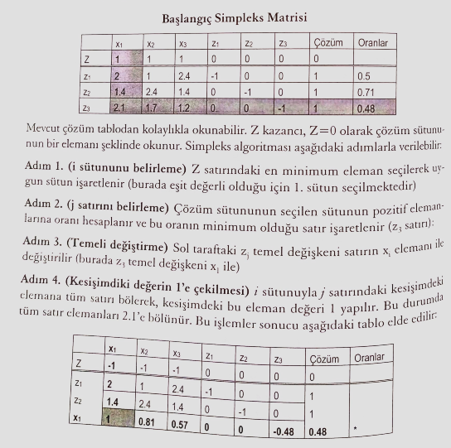
Simpleks Yöntemle Oyun Değeri Nasıl Bulunur?

Slide 23
Stratejiler
Satranç ,go gibi karmaşık stratejik oyunlarda bütün oyun ağacının değerlendirilmesi olanaksızıdır.
Satrançta her oyuncu başlanğıçta 20 farklı gidiş yapabilmektedir. Dolayısıyla karşılıklı ilk gidişten sonra tahtada 20*20 farklı durum oluşmaktadır. Ve bu 400 durumdan hangisinin gerçek oyundaki duruma karşılık geleceği söylenemez.
Oyunda yapılan n gidişten sonra ağacın dallarının sayısı K^{n} olur. Burada K oyun için mümkün olan sabit gidişler sayısı n ise gidişler sırasıdır. Pratikte normal olarak satranç oyunun ortalama 40 gidişe tamamdığı (K=40) düşünülürse 5 gidiş (n=5) sonunda incelenmesi gereken dallar sayısı 40⁵ =102.400.000 olur. Ve her sonraki gidişte bu sayı 40’la çarpılır.
Satrancın söylendiği gibi ortalama 40 gidiş devam ettiği düşünürlürse benzeri problemlerin bilgisayarlı uygulamaları için sezgisel yöntemlere başvurulması gerekmektedir. Fakat burada amaç, probleme yönelik çözümlerin bulunması olmadığından genel algoritmaların yapılması için oyun ağacının değerlendirilmesine belirli sınırlamalar şarttır.

Slide 24
Stratejiler (satranç hamle ağacı)
Satranç için oyun ağacının değerlendirilmesi bir oyunun ortalama 40 gidişte tamamlandığı ve her gidişte yaklaşık 30 mümkün durum olduğu düşünürlürse (başlanğıçta maksimum 20, ikinci gidişte maksimum 29, üçüncüde maksimum 44, oyunun ortalarında ise maksimum 50’nin üzerinde) problem uzayının yaklaşım 10¹²⁰ durumu içerdiği görülmektedir.
…..
……
1 Yarım Gidiş
30 durum
80 Yarım Gidiş
=40 Tam Gidiş
2 Yarım Gidiş
30*30=1000 durum (yaklaşım)
1000⁴⁰ durum 10¹²⁰ toplam durum

Slide 25

Oyunlarda Yapay Zeka Algoritmaları
Minimax Algoritması
Alfa-Beta Budama
Yapay zeka için en temel oyun agacı arama algoritmasıdır. Oyuncuların rakip hamleleri karşılayarak maksimum kazancı sağlama veya minimum kaybı minimize etme stratejisi.
Oyun agacı aramasında kullanılan etkili bir optimizasyon algoritmasıdır. Oyuncuların potansiyel hamleleri inceleyerek oyunun gidişatını tahmin etme ve en uygun hamleyi bulma stratejisi.

Slide 26
Minimax Yöntemi
MINIMAX algoritması, derinlik öncelikli, derinlik sınırlı bir arama prosedürüdür.
Mevcut durumda, bir sonraki adımdaki olası hamleler oluşturularak devam edilir.
Ardından, statik değerlendirme fonksiyonu kullanılarak, en uygun hamle seçilir.
Statik değerlendirme fonksiyonu, oyuncu için yüksek, rakip için düşük değer döndüren bir fonksiyondur.
Araştırma derinliği arttıkça hesapsal olan kararlar daha çok “akıllılık” göstermektedir
Yöntemde oyun ağacı belirli bir derinliğe kadar büyütülerek uç düğümlerin değerlendirilmesi yapılır. Önceden belirlenen değer fonksiyonu çokda sağlam olmamaktadır.Yöntemde gereken derinliğe indikten sonra daha perspektifli olan gidiş yapılır. Ancak problemin karmaşıklığı göz önüne alınırsa bu derinliğin sınırlandırılması gerekmektedir.

Slide 27
Minimax Yöntemi
Yandaki oyun ağacında,
10: Oyuncu oyunu kazandı.
-10: Rakip oyunu kaybetti.
0: Oyuncular berabere kaldı.
İki oyuncu aynı bilgi seviyesinde olduğu takdirde, sıra oyuncuda olduğunda; statik değerlendirme fonksiyonu değeri yüksek olan; sıra rakipte olduğunda ise; statik değerlendirme fonksiyonu değeri düşük olan hamlenin seçilmesi amaçlanır.
A
B
C
D
8
3
-2
Burada, oyunu kazanma şansımızı artırmak için B’yi seçmeliyiz.

Slide 28
Minimax Yöntemi
Z=max{min(f1,f2,f3),min(f4,f5)}
Örneğin (f4,f5) < f3 < (f1,f2) ise daha avantajlı olan g1 gidişi yapılacaktır.
Yandaki minimaks yöntemi ile 2 seviyeli oyun ağacının değerlendirilmesi verilmektedir. Başlanğıç durumundan g1 ve g2 geçişleri yapılabilmektedir. Her gidişe uygun olarak karşı tarafın mümükün gidişleri değerlendirilmektedir. Uç düğümlerin f1 sezgisel fonksiyon değerlendirmesi yapılarak aşağıdan yukarıya doğru hareket edilerek kök düğümünün değeri belirlenir ve mümkün hamle seçeneklerinden hangisinin en iyi olduğu kararı verilir ilk gidişi MAX yaparsa çift derinlikler MIN’e karşılık geldiğinden 2 derinlikli oyun ağacında MIN değerleri içerisinden en küçük durumu seçecektir.
g1
g2
max
k1
k3
min
k2
k4
k51
f1
f2
f3
f4
f5

Slide 29
Minimax Yöntemi ile 4 Seviyeli Ağaç uygulaması
Minimax yöntemli ile 4 Seviyeli Ağaç uygulaması (Yukarı doğru yaymalı)
max
min
max
min
3
1
4
1
5
9
2
6
5
3
6
5
8
9
7
9
3
2
3
8
4
6
2
6
4
3
3
8
3
2
7
9

Slide 30
Minimax Yöntemi
Oyun ağacı her zaman dengeli değildir.
Genellikle zaman içerisinde fiğürleri azalan oyunda ağaç uzunlukları farklıdır. Yöntemde önemli olan rakiplerin aynı değer fonksiyonuna sahip olmaları ve herbirinin kendi açısından MAX gidişler VEYA düğümlere , MIN ise VE düğümlere uygun gelmektedir.
Minimaks algoritması yinelimeli-derinine arama yöntemi yardımıyla gerçekleştirilir
Ancak herhangi bir seviyede maksimum seçilirken bu seviyenin altında ve üstündeki seviyelerde minimum seçilecektir.
MAX oyuncusu: en yüksek değere; MIN oyuncusu en düşük değere doğru hamlelerini yapmayı amaçlar.

Slide 31
Tic-Tac-Toe
MAX oyuncusunun ‘X’, MIN oyuncusunun ‘O’ hamleleri yaptığını varsayalım:
• İlk olarak oyunu MAX oyuncusu başlayacak.
• Derinlik sınırı değeri 2 için, tüm olası düğümleri oluşturup statik değerlendirme fonksiyonunu uygulayalım:
Statik değerlendirme fonksiyonu:
• e(p) = MAX oyuncusu için halen tamamlanabilir olan toplam satır, sütun ve köşegen sayısı – MIN oyuncusu için halen tamamlanabilir olan toplam satır, sütun ve köşegen sayısı
• e(p) = Infinity Eğer p düğümü MAX oyuncusu için kazanma ise.
• e(p) = - Infinity Eğer p düğümü MIN oyuncusu için kazanma ise.

Slide 32
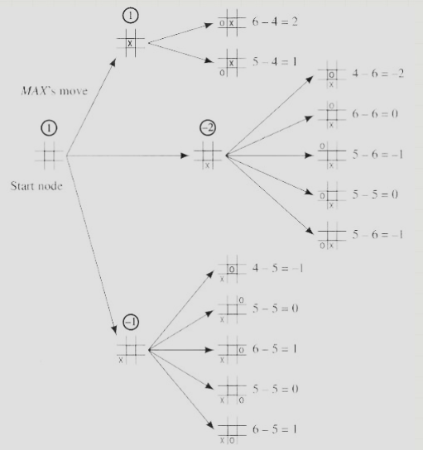
Tic-Tac-Toe

Slide 33
Alfa Beta Budama
Alfa-Beta Budama Nedir?
Nasıl Çalışır?
Alfa-beta budama, min-max algoritmasının performansını artırmak için kullanılan bir tekniktir.
İleriye doğru bir hareket ağacı olusturur ve potansiyel hamlelerin analizini yapar.
Avantajları
Dezavantajları
Performansı artırır ve min-max algoritmasının hesaplama süresini azaltır.
Karmaşık oyun ağaçlarında optimize edilmesi zor olabilir.

Slide 34
Alfa Beta Budama
Tüm ağacın (yukarıdan aşağıya doğru derinine) oluşturulmasına ve değerlerin tüm ağaç boyu yayılmasına gerek kalmayabilir.
• Edinilmiş bazı değerler ,ağacın üretilmemiş kısımlarının fazla olduğu ve üretilmesine gerek kalmadığı bilgisini verebilir.
• Temel fikir: oyun ağacında her bir düğüme bakmadan da doğru çözümü bulmak mümkündür. Bu halde ağacın bakılmayan kısmı budanmış oluyor.

Slide 35
Alfa Beta Budama
Yöntemde iki değişkenin kullanılması oyuncular için (MAX ve MIN) durumlarını ifade sezgisel fonksiyonun değerlendirilmesi ile ilişkilidir.
Alfa-Beta yönteminin ana amacı mutlak biçimde değeri iyi olanı değil kötü olmayan gidişin bulunmasıdır. Burada alfa MAX oyuncusu için garantilenmiş en küçük değerlendirmedir.
Beta ise MAX’ın alabileceği fonksiyon değerlerinin en büyüğüdür. MIN açısından ele alındığında B onun için garantilenmiş değerler içerisinden en kötüsüdür. Böylece aranan fonksiyon değeri [α ,ß] aralığı dışında olursa bu araştırılan durumun önem taşımadığını ifade eder.

Slide 36
Alfa Kesim
Eğer güncel minimum değer, daha sonra gelen düğümün maksimum değerinden küçükse; o zaman sağ alt ağaca bakmaya gerek yoktur.
MIN=<3
3
MAX>=-5
……
1
3
5
İncelenmesine gerek yok.

Slide 37
Beta Kesim
Eğer güncel maksimum değer, kendisinden sonra gelen düğümlerin minimum değerinden büyükse; alt ağaçta geriye kalan düğümlerin incelenmesine gerek yoktur.
MAX>=4
4
MIN=<2
……
4
6
2
İncelenmesine gerek yok.

Slide 38

Alfa Beta Budama Örneği
B=Infinity
A=-Infinity
Max’lar Alfa Budama
Min’ler Beta Budama
5
max
5
4
min
5
7
4
max
1
1
5
3
7
3
4
min
3
1
4
1
6
5
3
6
5
8
9
7
3
4

Slide 39
Alfa Beta Prosedürünün Arama Etkinliği
Budama arama algoritmasının son sonucunu etkilemez.
Alfa-beta budama algoritmasının işletilebilmesi için, arama ağacının en azından bir bölümünün en yüksek derinlik derecesine kadar açılmış olması gereklidir.
Alfa-beta budama algoritmasının performansı, düğümlerin sıralanmasına dayalı olarak artırılabilir.

Slide 40
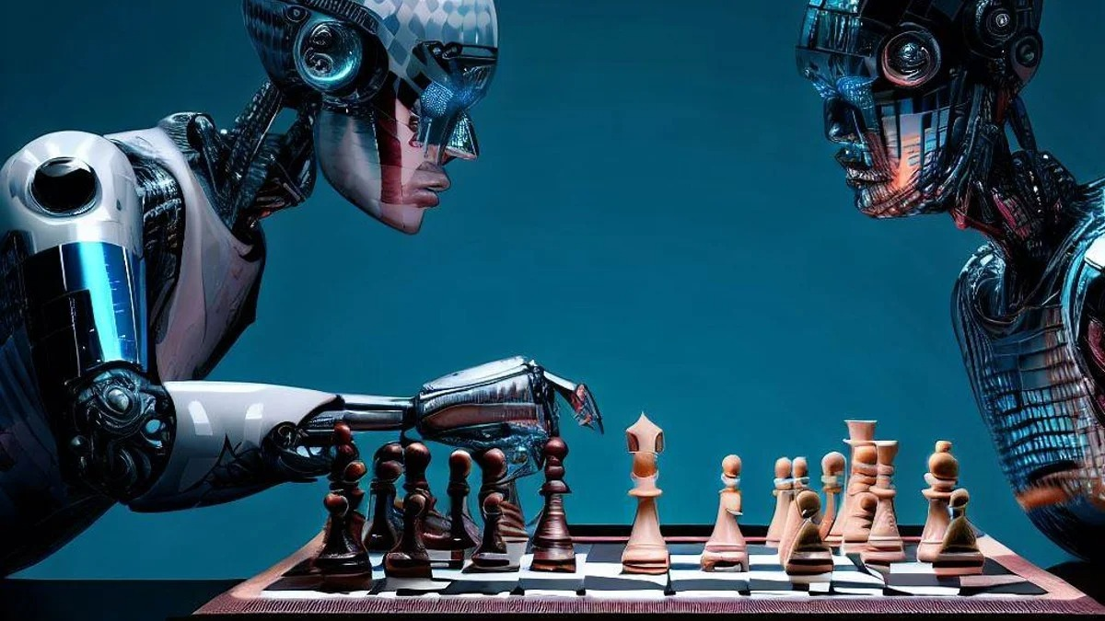
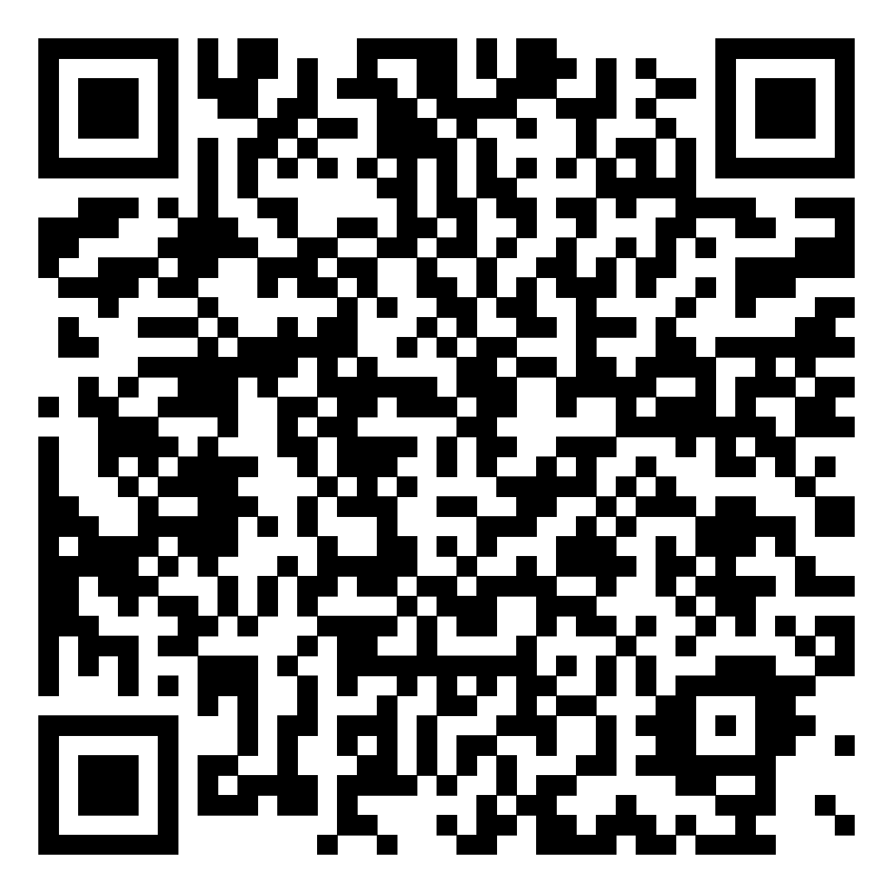
Sonuç
Yapay zeka ile oyunlar arasındaki ilişki önemli bir alandır ve gelecekte daha da gelişecektir.
Oyunlarda yapay zeka kullanımının artarak devam edeceği öngörülmektedir.
TEŞEKKÜRLER!

